Slide 1
Taller formativo: construcción y aplicación de un clinómetro
CÁLCULO I · INGENIERÍA CIVIL EN INFORMÁTICA
Medir alturas inaccesibles con trigonometría
Notes:
Presentación para explicar el taller formativo a los estudiantes antes de salir a medir. Recorre: qué se hace, el fundamento trigonométrico, la construcción y calibración del clinómetro, el protocolo de medición con roles rotativos, la ficha de datos, el registro de participación, el informe final y la pauta de evaluación.

Slide 2
¿Qué vamos a hacer?
1
2
3
4
Construir
Medir
Calcular
Informar
un clinómetro casero y calibrarlo
edificio, letrero y árbol: 3 mediciones cada uno
altura con la tangente, promedio y dispersión
resultados, errores, participación y conclusiones
Trabajo en grupos de 4 integrantes (A, B, C y D), con roles que rotan.
Notes:
El taller tiene cinco partes: construcción del clinómetro (A), fundamento matemático (B), protocolo de medición (C), ficha de datos (D) y registro de participación (E), más un informe final. Se trabaja en grupos de cuatro, cada integrante se identifica como A, B, C o D y todos participan en las nueve mediciones cambiando de rol.

Slide 3
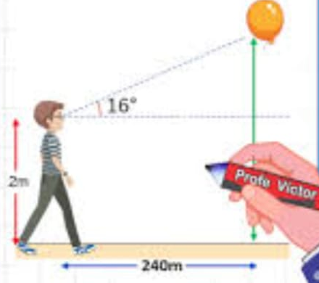
El problema: medir lo que no podemos alcanzar
Una persona mira un globo con un ángulo de elevación de 16°. Está a 240 m del punto bajo el globo y sus ojos están a 2 m del suelo.
¿A qué altura está el globo?
Un edificio, un letrero o un árbol son el mismo problema.
Imagen: captura de un video educativo (referencia)
Notes:
Se parte de un problema típico de trigonometría: un globo observado con un ángulo de elevación de 16°, desde 240 m de distancia horizontal, con los ojos del observador a 2 m del suelo. No se puede subir a medir; se mide un ángulo y una distancia. Eso es exactamente lo que haremos con edificios, letreros y árboles. La imagen es una captura de un video educativo, usada solo como referencia.

Slide 4
El modelo: un triángulo rectángulo
d: distancia horizontal · α: ángulo de elevación · h_{o}: altura de los ojos
h
estructura
α
h_{o}
d
Notes:
Observador, base de la estructura y punto más alto forman un triángulo rectángulo. d es la distancia horizontal medida con huincha, α es el ángulo de elevación que entrega el clinómetro, h es la parte de la altura que queda sobre la línea de los ojos y h_o es la altura de los ojos del observador. La altura total de la estructura es H = h + h_o.

Slide 5
La fórmula del taller
tan α = h / d ⇒ h = d · tan α
el cateto opuesto dividido por el cateto adyacente
H = h + h_{o}
altura total = parte sobre los ojos + altura de los ojos
Calculadora en modo grados (DEG).
Notes:
Dos fórmulas son suficientes: h = d·tan α y H = h + h_o. Un error muy común es tener la calculadora en radianes; hay que verificar que esté en grados antes de calcular. Comprobación rápida: tan 45° debe dar 1.

Slide 6
Ejemplo resuelto: el globo
Datos
d = 240 m α = 16° h_{o} = 2 m
Parte sobre los ojos
h = 240 · tan 16° ≈ 240 · 0,2867 ≈ 68,8 m
Altura total
H ≈ 68,8 + 2 = 70,8 m
Con la aproximación escolar tan 16° ≈ 7/24: h = 70 m y H = 72 m → alternativa b) del enunciado.
Notes:
Con calculadora: tan 16° ≈ 0,2867, por lo que h ≈ 240 · 0,2867 ≈ 68,8 m y H ≈ 70,8 m. El enunciado escolar usa la aproximación tan 16° ≈ 7/24, con la que h = 240 · 7/24 = 70 m y H = 72 m, que corresponde a la alternativa b). Ambos resultados son cercanos; la diferencia viene de aproximar la tangente. Esto anticipa un tema del informe: las fuentes de error.

Slide 7
Materiales (por grupo)
☐ Transportador semicircular de 180°
☐ Huincha de medir (mínimo 20 m)
☐ Pajita (bombilla), lápiz o regla delgada
☐ Calculadora científica (modo grados)
☐ Hilo de unos 40 cm
☐ Tiza o estacas para marcar posiciones
☐ Plomada (tuerca, llave o trozo de goma)
☐ Lápiz y ficha
☐ Cinta adhesiva
Notes:
Lista de materiales por grupo. El clinómetro se arma con transportador, pajita o lápiz, hilo, una plomada y cinta adhesiva. Para medir se necesita huincha de al menos 20 m, calculadora científica en modo grados y tiza o estacas para marcar los puntos de observación.

Slide 8
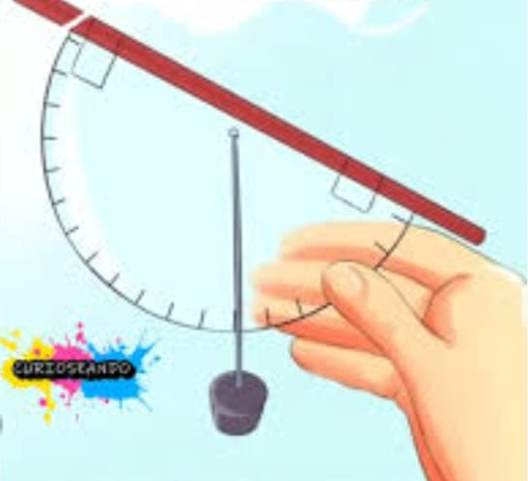
Parte A: construir el clinómetro
1
Pega la pajita (o lápiz) al borde recto del transportador: es el visor.
2
Ata el hilo al orificio del centro y asegúralo con cinta.
3
Amarra la plomada al otro extremo: el hilo debe colgar libre y cruzar la escala.
Imagen: ilustración de un clinómetro casero (referencia)
Notes:
Pasos 1 a 3 del taller. La ilustración muestra el instrumento terminado: el visor recto a lo largo del borde del transportador, el hilo saliendo del centro y la plomada colgando. Verificar que el hilo se mueva libremente y que no roce el transportador.

Slide 9
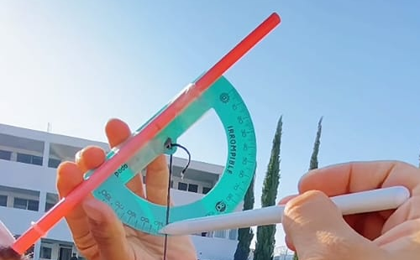
Calibrar, usar y leer el ángulo
Calibración: apunta a un punto horizontal a la altura de tus ojos. El hilo debe marcar 90°. Si marca otro valor, anótalo como corrección.
Uso: mira por el visor al punto más alto, espera a que el hilo se estabilice y un compañero lee el valor.
Imagen: uso de un clinómetro casero (referencia)
α = 90° − lectura (si el 0° está del lado del visor, la lectura ya es α)
Notes:
Pasos 4 a 6 del taller. La calibración evita errores sistemáticos: apuntando a un punto exactamente horizontal el hilo debe cruzar los 90°; si no, esa diferencia es la corrección. Al medir, quien observa no debe mover el instrumento y un compañero lee el valor. Conversión: si el transportador tiene el 0° del lado contrario al visor, el ángulo de elevación es 90° menos la lectura; si el 0° está del lado del visor, la lectura ya es el ángulo. Se confirma en la calibración. Las fotografías de la imagen son de referencia.

Slide 10
Ejemplo de lectura y cálculo
Lectura del hilo
50° → α = 90° − 50° = 40°
Datos
d = 20 m h_{o} = 1,6 m tan 40° ≈ 0,839
Parte sobre los ojos
h = 20 · 0,839 ≈ 16,8 m
Altura total
H = 16,8 + 1,6 = 18,4 m
Ejemplo ficticio para practicar el cálculo.
Notes:
Ejemplo ficticio: el hilo cruza los 50° en la escala; con el transportador del taller, α = 90° − 50° = 40°. Con d = 20 m y una altura de ojos de 1,6 m: h = 20 · tan 40° ≈ 20 · 0,839 ≈ 16,8 m y H ≈ 18,4 m. La tabla de valores de apoyo de la guía da tan 40° = 0,839.

Slide 11
Parte C: protocolo de medición
Estructuras
edificio, letrero y árbol
Mediciones
3 por estructura → 9 en total
Distancia d
varíala: p. ej. 15 m, 20 m y 25 m
Ángulo ideal
que α quede entre 20° y 60°
Base accesible, terreno plano, huincha horizontal y h_{o} medida del suelo al ojo.
Notes:
Cada grupo mide tres estructuras (un edificio, un letrero y un árbol) y hace tres mediciones de cada una. Conviene variar la distancia (por ejemplo 15, 20 y 25 m) para comparar. El ángulo debería quedar entre 20° y 60°: si es muy pequeño o muy grande, un error de lectura de un grado cambia mucho el resultado. Elegir estructuras con base accesible y terreno lo más plano posible, y medir la altura de los ojos del observador desde el suelo.

Slide 12
Los cuatro roles
Observador
Medidor de distancia
apunta al punto más alto y mantiene el clinómetro firme
mide d con la huincha y la altura de ojos h_{o}
Anotador
Calculista
lee el ángulo en la escala y lo registra en la ficha
calcula α, h y H y verifica con la calculadora
Notes:
Cuatro roles: observador, medidor de distancia, anotador y calculista. Los roles rotan en cada medición para que todos los integrantes pasen por todos ellos.

Slide 13
Rotación de roles (A, B, C y D)
N.º | Estructura | Observador | Medidor dist. | Anotador | Calculista
1 | Edificio 1 | A | B | C | D
2 | Edificio 2 | B | C | D | A
3 | Edificio 3 | C | D | A | B
4 | Letrero 1 | D | A | B | C
5 | Letrero 2 | A | B | C | D
6 | Letrero 3 | B | C | D | A
7 | Árbol 1 | C | D | A | B
8 | Árbol 2 | D | A | B | C
9 | Árbol 3 | A | B | C | D
Cada integrante participa en las 9 mediciones, cambiando de rol.
Notes:
Rotación sugerida del taller. A, B, C y D son los integrantes 1 a 4 de la lista del grupo. En cada medición cada integrante tiene un rol distinto, y cada uno participa en las nueve mediciones. Esta tabla es la base del registro de participación.

Slide 14
Seguridad en terreno
No midan cerca de calles ni de bordes con riesgo de caída.
No miren directamente al Sol a través del visor.
Trabajen siempre a nivel del suelo.
Pidan autorización para usar los espacios.
Notes:
Recomendaciones de seguridad del taller. Al apuntar hacia estructuras altas es fácil que el visor apunte cerca del Sol: nunca mirar el Sol a través del visor. Las mediciones se hacen siempre a nivel del suelo, lejos de calles y con autorización del lugar.

Slide 15
Parte D: ficha de ingreso de datos
N.º | Observador | d (m) | Lectura (°) | α (°) | h_{o} (m) | h = d tan α | H = h + h_{o}
1 | A | 15 | 45 | 45 | 1,6 | 15,0 | 16,6
2 | B | 20 | 52 | 38 | 1,6 | 15,6 | 17,2
3 | C | 25 | 57 | 33 | 1,6 | 16,2 | 17,8
Promedio: H = (H₁ + H₂ + H₃) / 3
Rango: R = H_{máx} − H_{mín}
(16,6 + 17,2 + 17,8) / 3 = 17,2 m
17,8 − 16,6 = 1,2 m → R/H · 100 ≈ 7 %
Datos ficticios, solo para mostrar cómo se llena la ficha.
Notes:
Cada estructura tiene su ficha con tres mediciones: observador, distancia d, lectura, ángulo α, altura de ojos, h = d·tan α y H = h + h_o. Luego se calcula el promedio de las tres alturas y el rango (máximo menos mínimo). El cociente entre el rango y el promedio, en porcentaje, indica cuánta dispersión hay. Los datos de esta diapositiva son ficticios: con 1,6 m de altura de ojos, d = 15, 20 y 25 m y ángulos de 45°, 38° y 33°, se obtiene H = 16,6; 17,2 y 17,8 m, promedio 17,2 m y rango 1,2 m, alrededor de 7 %.

Slide 16
Parte E: registro de participación
IP = (mediciones/9)·60 + (constr./5)·20 + (informe/5)·20
Índice de participación en %: 60 % terreno, 20 % construcción, 20 % informe
EJEMPLO
COEVALUACIÓN (1 a 5)
9 mediciones, 4/5 en construcción y 5/5 en informe:
• Responsabilidad
• Trabajo en equipo
IP = 60 + 16 + 20 = 96 %
• Puntualidad
• Aporte al informe
Notes:
Cada grupo anota cuántas veces cumplió cada rol cada integrante, y el puntaje de construcción (de 5) y del informe (de 5). El índice de participación pondera 60 % las mediciones con rol cumplido, 20 % la construcción y 20 % el informe. Ejemplo: 9 de 9 mediciones, 4 de 5 en construcción y 5 de 5 en informe da 60 + 16 + 20 = 96 %. Además hay una coevaluación de 1 a 5 en responsabilidad, trabajo en equipo, puntualidad y aporte al informe.

Slide 17
El informe final del grupo
1
2
Introducción
Procedimiento
qué es un clinómetro y qué problema resuelve
construcción, calibración y mediciones
3
4
Resultados
Análisis
tabla resumen, croquis o fotografías
dispersión, fuentes de error, efecto de d
5
6
Conclusiones
Anexo
croquis o fotografías del trabajo
Notes:
El informe tiene seis partes: introducción, procedimiento, resultados, análisis, conclusiones y anexo con croquis o fotografías. Los resultados incluyen la tabla resumen con H, R y la variación porcentual de cada estructura.

Slide 18
Análisis: ¿qué pasa con α al aumentar d?
Misma estructura: h = 16 m sobre los ojos. Como tan α = h / d:
d (m) | tan α = 16 / d | α
10 | 1,6 | ≈ 58°
20 | 0,8 | ≈ 39°
40 | 0,4 | ≈ 22°
Al aumentar d, α disminuye. Muy lejos, el ángulo es pequeño y se lee peor.
Notes:
Pregunta 4c del informe. Con la misma estructura la altura h no cambia; como tan α = h/d, al aumentar d el cociente disminuye y por lo tanto α disminuye. Con h = 16 m: a 10 m el ángulo es cercano a 58°, a 20 m cercano a 39° y a 40 m cercano a 22°. Por eso se recomienda un ángulo entre 20° y 60°: con ángulos pequeños, un error de lectura de un grado cambia más el resultado relativo.

Slide 19
Análisis: errores y dispersión
AL MENOS TRES FUENTES DE ERROR
SI CONOCEN LA ALTURA REAL
Instrumento (hilo, escala)
Error absoluto:
Observador (pulso, puntería)
|H promedio − H real|
Terreno (pendiente)
Error relativo:
Medición de d y de h_{o}
|H prom. − H real| / H real
Notes:
Para el análisis: mencionar al menos tres fuentes de error, por ejemplo el instrumento (hilo que oscila, escala poco precisa), el observador (pulso o puntería al punto más alto), el terreno no plano y los errores al medir d o la altura de los ojos. Si se conoce la altura real de alguna estructura se calculan el error absoluto (diferencia entre el promedio y el valor real) y el error relativo (ese error dividido por el valor real).

Slide 20
Pauta de evaluación (100 puntos)
Criterio | Puntaje máx.
Construcción y calibración del clinómetro | 15
Registro completo de datos (3 × 3, con unidades) | 20
Cálculos correctos (α, h, H y promedios) | 20
Análisis de dispersión y fuentes de error | 15
Participación equitativa y registro de roles | 15
Informe final (orden, redacción y conclusiones) | 15
Total: 100 puntos
Notes:
Seis criterios: construcción y calibración (15), registro completo de datos (20), cálculos correctos (20), análisis de dispersión y fuentes de error (15), participación equitativa y registro de roles (15) e informe final (15). Total 100 puntos.

Slide 21
Un ángulo y una distancia bastan para medir lo que no podemos alcanzar
Antes de salir: clinómetro calibrado, ficha lista y roles asignados
Notes:
Cierre: con un ángulo de elevación y una distancia horizontal, la tangente permite calcular alturas inaccesibles. Lista de verificación antes de salir: clinómetro calibrado (anotar la corrección), huincha, calculadora en modo grados, fichas impresas y roles asignados según la rotación.

